Slide 1
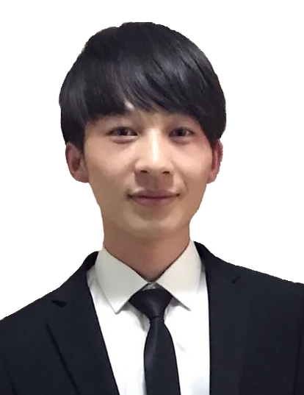
个人简介
李所/本科·统招
美的集团/运维工程师
求职意向: IT运维工程师
Mobile: 188-1173-8208
Email: stevobs@163.com
Blog: https://www.suosuoli.cn
Github : https://github.com/JaccyLi
个人优势
1.熟练使用CentOS系列和Ubuntu服务器版Linux系统；
2.熟练编写Bash shell scripts；
3.掌握自动化运维工具Ansible，掌握Zabbix监控；
4.掌握ELK stack日志收集、处理和展示；
5.熟悉TCP/IP、HTTP等协议，有良好的操作系统和计算机体系结构方面的知识；
6.熟悉Linux平台下开源技术如：Docker和Kubernetes等；
7.对C++语言有一定了解，熟悉Python，对Django框架有所了解；
8.英语六级，托业B级，具备英文文档阅读与编写及口语交流能力，熟悉计算机专业术语；
工作经历
时 间：2018.07–2020.01
事业部：美的集团/厨房电器事业部 部 门：信息化部
职 位：运维工程师
职 责：任职区间主要参与了美的智能工厂建设项目，期间主要负责事务：
1. 部署Zabbix监控系统对WCS和WMS业务服务器进行监控，优化Zabbix监控指标；
2. 部署ELK日志收集系统，收集和分析服务器日志数据，为月度盘点和年中年末盘点提供数据；
2. 物流系统中的WCS系统所使用的WEB服务(Tomcat/nginx/MySQL)部署与维护；
3. 编写和更新WCS和WMS服务器系统脚本、数据库备份脚本和Zabbix监控脚本等；
4. 项目技术文档编写，作业指导书编写，工厂架构图的绘制与更新；
5. 工厂信息安全规范文档编写和完善，培训生产员工基本的信息化操作；
6. 公司办公电脑，打印机及门禁系统等日常维护；
7. 参与项目设备采购前的需求及性能分析，给采购部门提出采购建议。
项目经验
时 间：2019.03–2019.12
项 目：WCS/WMS业务容器化项目
背 景：智能工厂项目引入的物流仓储系统包括了两个子系统WCS和WMS系统，由于Docker高效的资源
利用率、快速的启动时间和运行环境的一致性等优点，部门决定将二者的部分业务迁移至Docker，
在智能工厂项目前期购买的ThinkStation P710支持双路CPU，所以直接新增一颗Xeon E5处理器，
升级现有的服务器ThinkStation P710(Ubuntu 1604 LTS + Xeon E5-2609 v4 * 2 + 32G RAM +
1T SSD)，节约够没额外服务器资金。采用SSD作为容器运行系统环境，重要的配置及日志持久化
到远程MySQL。
职 责
·初始化系统，优化内核参数，部署Docker；
·编写Dockerfile构建相应的服务镜像包括：Nginx、Tomcat及Redis等镜像；
·编写基于多个镜像的compose file并使用docker compose工具部署业务；
·使用NFS存储Docker容器需要持久化的数据，部署harbor作为私有镜像仓库；
·配合开发进行业务的计划与上线。

Slide 2
时 间：2018.08–2019.02
项 目：信息化系统监控与日志收集项目
背 景：智能工厂项目引入了自动化物流仓储系统，需要对其业务日志收集处理。另外，由于季度性的
订单量变化较大，生产旺季时必须监控服务器负载相关指标，以提供预警决策和维护保障。保
证物流系统稳定运行。
职 责：
·部署Zabbix监控系统，根据需要监控的业务编写监控脚本；
·创建Nginx、Tomcat、Redis及MySQL等服务的监控模板；
·创建Zabbix图形聚合与幻灯片，展示在总控中心大屏进行实时查看和预警；
·部署ELK stack系统收集服务器系统日志和业务日志，重要日志持久到MySQL；
·编写相关技术文档。
项目成绩：故障响应和问题处理效率提升，内部平均月度LOSS降低超过45%。
专业技能
·熟练掌握Bash shell脚本和相关Linux系统工具如：grep、sed、awk等，能编写脚本自动化系统运维工作；
·熟练掌握CentOS系列和Ubuntu服务器版操作系统；
·掌握自动化运维工具Ansible，能够编写Playbook实现配置管理、软件自动部署和其它的IT资源编排；
·掌握Zabbix监控，能够根据被监控服务编写shell或python脚本自定义监控及创建监控模板。使用Zabbix
实现故障告警及故障自治愈通知；
·掌握ELKstack，使用logstash或者filebeat收集和清洗日志，使用Redis或者Kafka做中间缓存层，使用
Elasticsearch存储日志，使用Kibana分析和展示日志。
·熟悉MySQL数据库的部署、维护和排错，熟悉MySQL复制技术、读写分离和高可用的部署和维护；
·熟悉HAProxy、Keepalived、Nginx等高可用和负载均衡服务的部署、维护和排错；
·熟悉Tomcat、Redis、RabbitMQ、Kafka、ZooKeeper中间件服务的部署、维护和排错；
·熟悉LAMP及LNMP站点搭建，熟悉Python及node.js开发的web应用部署；
·熟悉Linux平台下开源技术如：Docker、Kubernetes等，独立部署、维护及排错；
·熟悉git的使用，能够发布和管理开源项目；
·了解Jenkins和Gitlab，可结合业务代码部署脚本部署和维护基于其的代码发布平台。
教育经历
学 校：中国农业大学
专 业：机械电子工程学
时 间：2014.07–2018.07
爱好&技能
计算机运动图形 : Cinema 4D/Photoshop
计算机数字特效VFX : Houdini
Video Making/Editing : Adobe After Effects/Premiere
个人作品可在线查看：https://www.suosuoli.cn/cv
个人评价
1.曾获2017学年学习优秀二等奖学金；
2.具备良好的问题分析与处理能力、问题总结与文档编写能力，对开源技术保持好奇心，喜欢动手实践；
3.具有良好的操作系统和计算机体系结构方面的知识，了解服务器硬件及相关标准；
4.业余时间喜欢学习和制作CG动画和了解计算机VFX技术，曾任校团委视觉中心视频部负责人，负责各种
活动视频制作和新成员技能培训；在全国机械设计大赛中，为学院参赛的四支队伍制作宣传视频，四支
队伍均有获奖；
5.另外，也很喜欢参加公益和志愿活动，并分别于2016年及2017年暑假两次作为家乡公益组织的志愿者，
任小组长协助政府走访山区贫困儿童；亦于2017年作为志愿者参与北京市国际马拉松长跑活动，给部分
国外参赛者提供简单翻译。

